Slide 1
Atombombák és atomreaktorok
Kasza Gábor
Berze TÖK
2017. 07. 07.

Slide 2
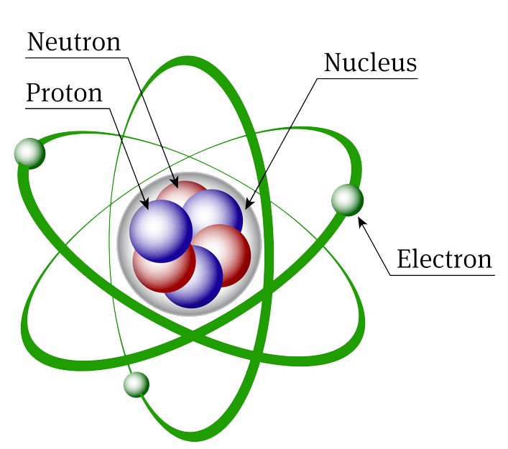
Mi a radioaktivitás?
Nem stabil atommagok bomlásának folyamata
Nagy energiájú ionizáló sugárzást kelt
Véletlenszerű, valószínűséggel jellemezhető

Slide 3
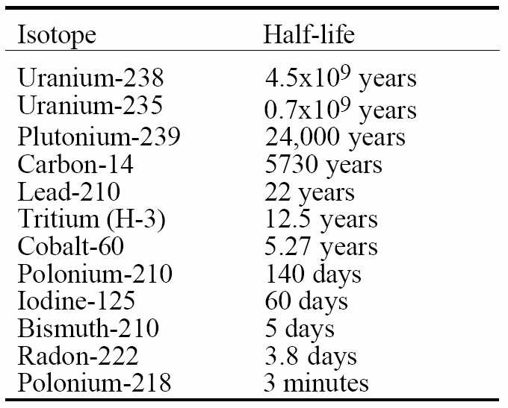
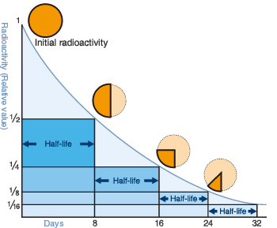
Mi az a radioaktivitás?
A radioaktivitás fontos paramétere a felezési idő:
Három féle tipikus bomlási típus: α, β^{+,-}, γ
Z²/A > 45: spontán maghasadás

Slide 4
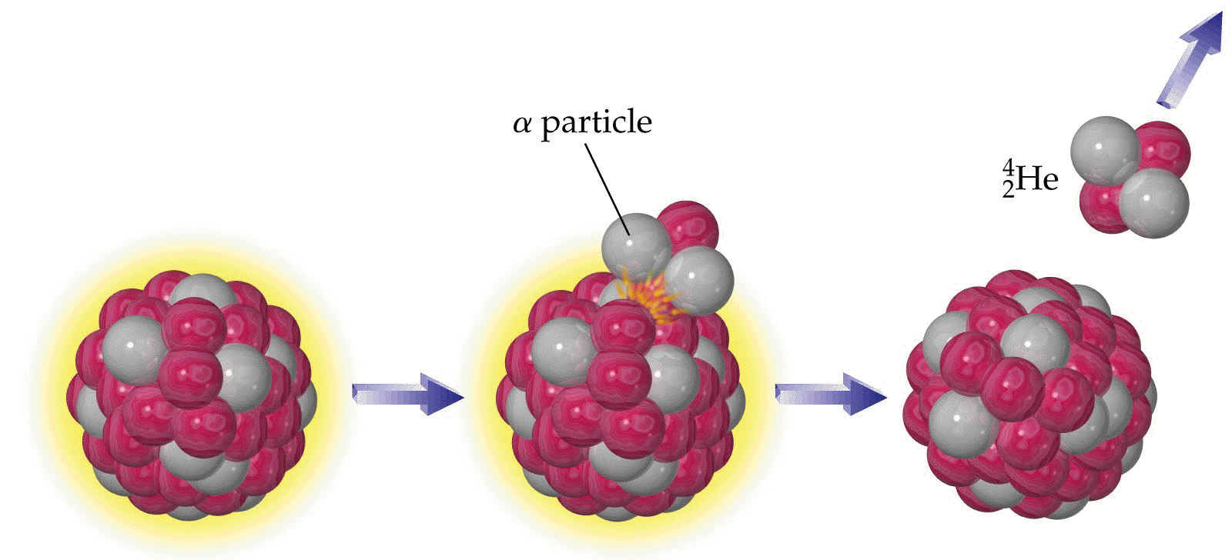
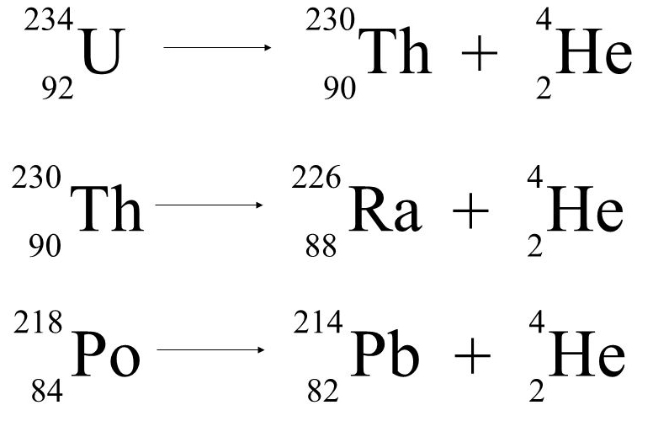
alpha-bomlás

Slide 5
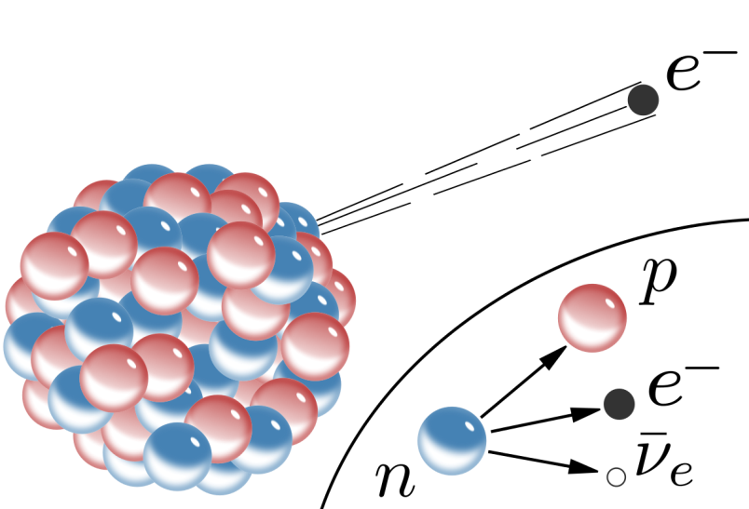
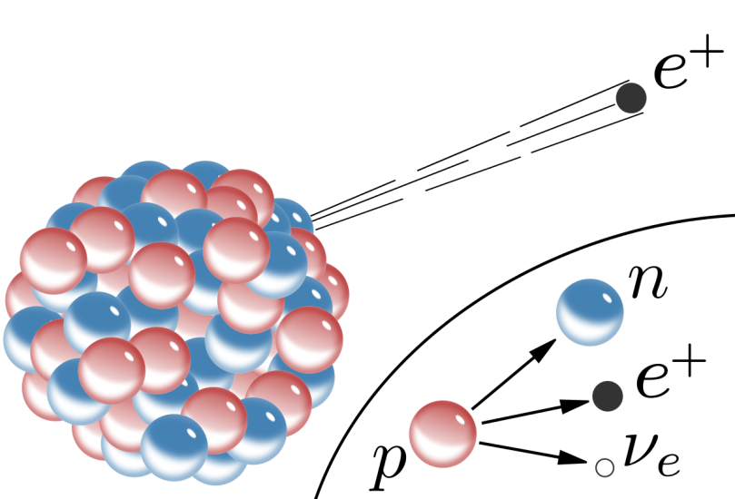
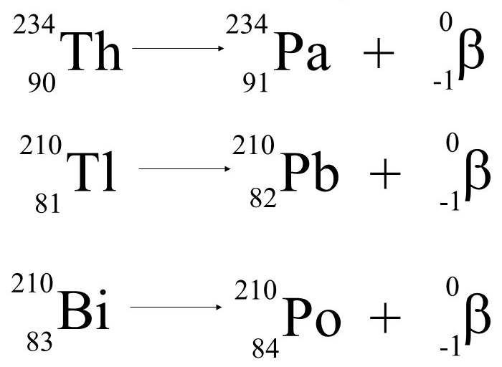
beta-bomlás
2 folyamat: negatív (bal) és pozitív (jobb) bomlás

Slide 6
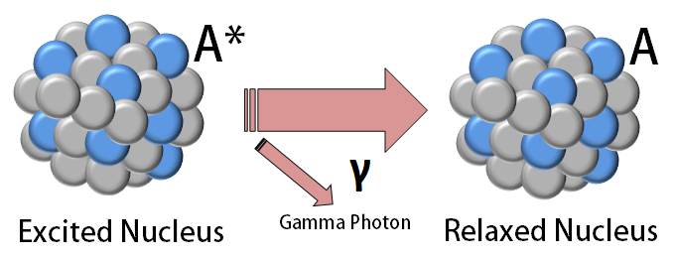
Gamma-bomlás
Tömegszám és rendszám nem változik!

Slide 7
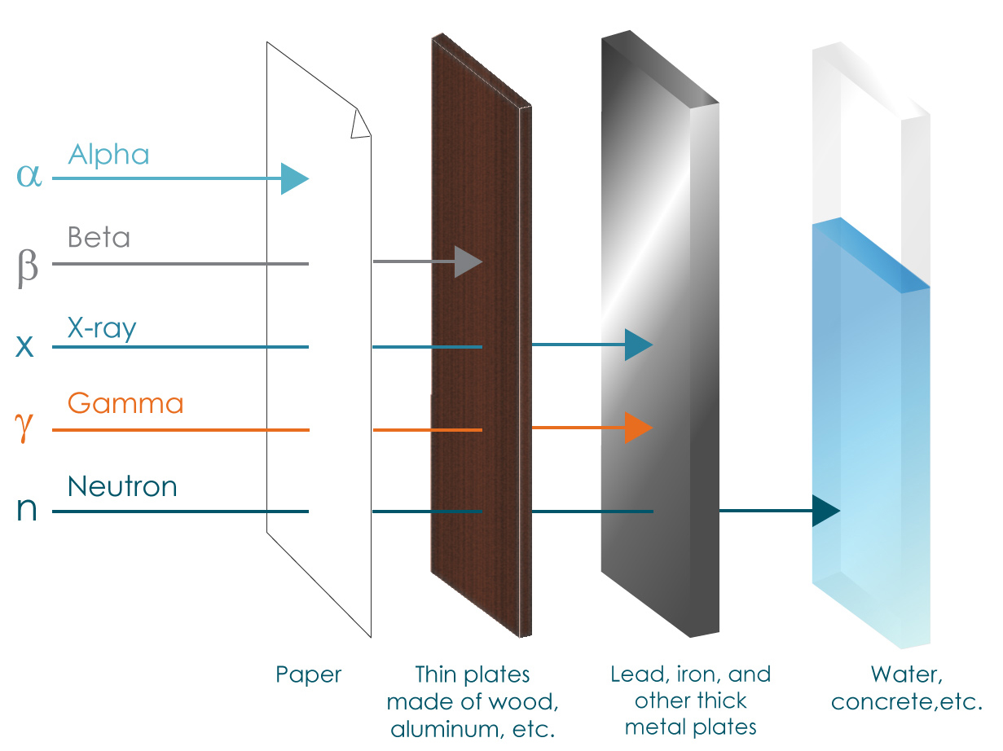
Áthatolóképesség

Slide 8
Rövid történeti áttekintő
1896: Becquerel felfedezi a rádiumsók természetes radioaktivitását
1896: Marie Curie felteszi, hogy a radioaktivitás atomi eredetű tulajdonság
1899: Rutherford felfedezi az - és β-sugarakat
1900: Villard felfedezi a γ-sugárzást
1902: Rutherford megalkotja a radioaktív bomlás elméletét
1919: Rutherford végrehajtja az első mesterséges magátalakítást:
¹⁴N + ⁴He → ¹⁷O + ¹H

Slide 9
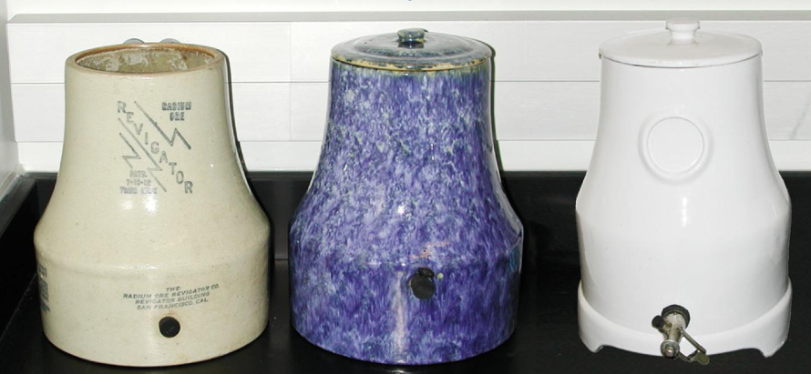
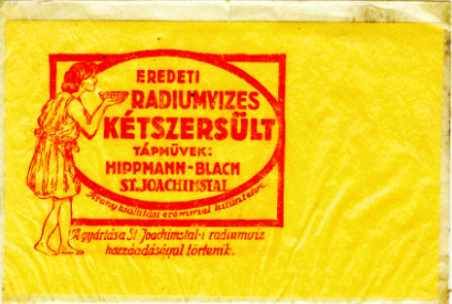
Élettani hatások és korai tévhitek
Ionizáló sugárzás hatására energiaelnyelődés a szövetekben
Mutációt, sejthalált okozhat
DNS károsodás: egy- és kétláncú törés, bázistörés, bázisveszteség, stb.
Korai tévhitek:

Slide 10
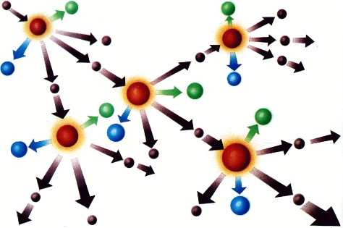
Láncreakció
Maghasadás során energia szabadul fel (Z > Z_{Fe})
Kötési energia:
ΔE=(Zm_{p} + (A-Z)m_{n} – m_{A})c²
Láncreakció: Egy magreakció terméke újabb magreakciót eredményez
Láncreakció alkalmazásai: nukleáris reaktorok és fegyverek

Slide 11
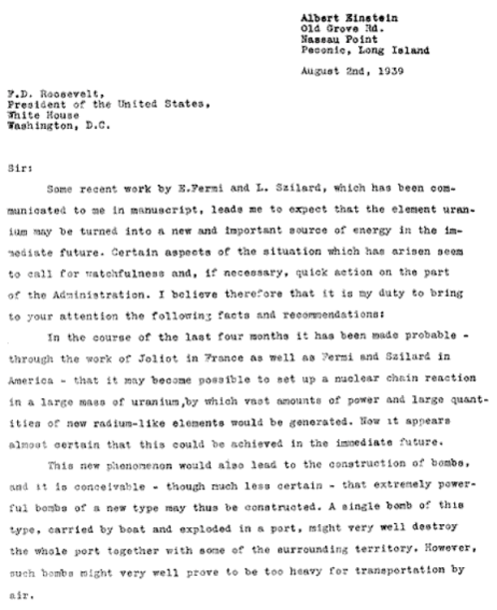
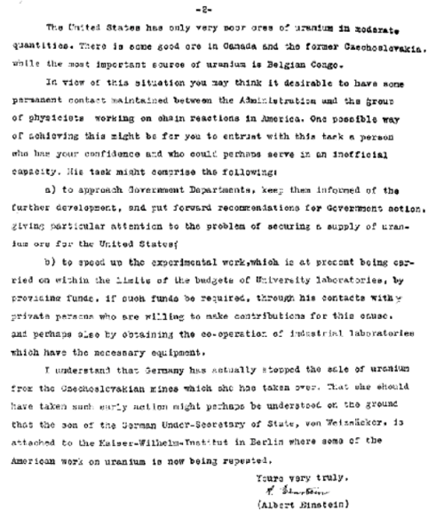
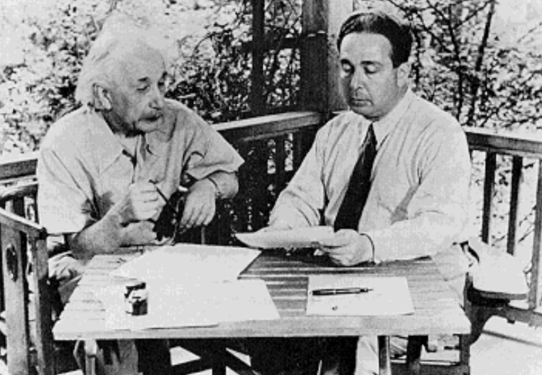
Az atombomba előzményei
1939: Levél az elnökhöz (Teller, Szilárd, Einstein)
1941: Bohr és Heisenberg találkozója
1942: Manhattan-terv

Slide 12
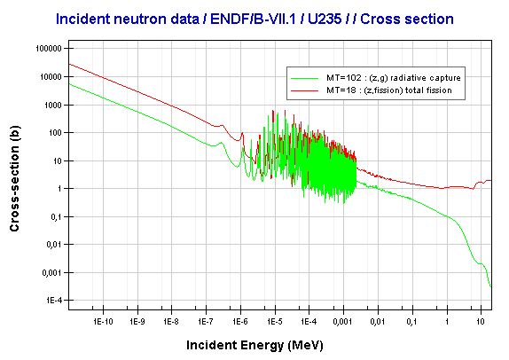
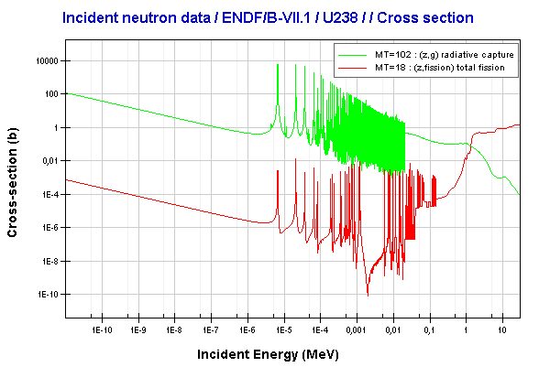
A nukleáris energiatermelés kezdetleges problémái
Izotóparány a természetben: 0.7% ²³⁵U, 99.3% ²³⁸U
Neutronlassítás (moderálás)
Kritikus tömeg problémája
A folyamat vizsgálata: szabályozott láncreakció

Slide 13
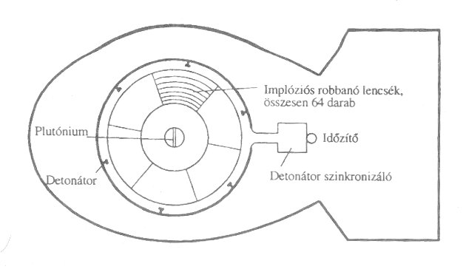
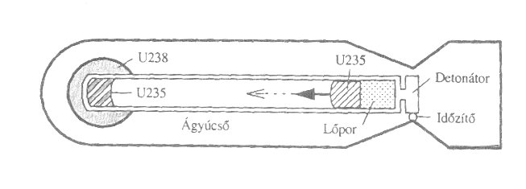
Az atombomba működési elve
Alapelv: szabályozatlan láncreakció
Hasadóanyag kritikus térfogata: 10 cm átmérő
Hasadóanyag: ²³⁵U (Little Boy) vagy ²³⁹Pu (Fat Man)
Hasadóanyagot kisebb darabokra szedik (V<V_{krit})
Hagyományos bombával összelövik a darabokat
Kritikus térfogat & neutronforrás: robbanás

Slide 14
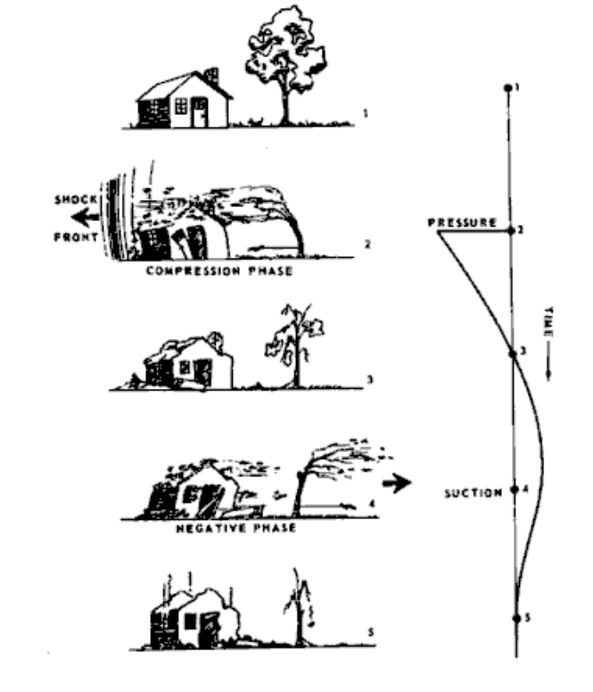
A bomba fizikai hatásai
Röntgensugárzás → tűzgömb
Hőmérséklet → hipocentrumban 3000-4000 °C
Lökéshullám (nyomásnövekedés és szél)
Fény → időleges vagy végleges vakság
Radioaktív sugárzás → prompt és késő hatások
Energia eloszlása: Lökéshullám 40-60% EM impulzus 40-60% Radioaktivitás 10-20%

Slide 15
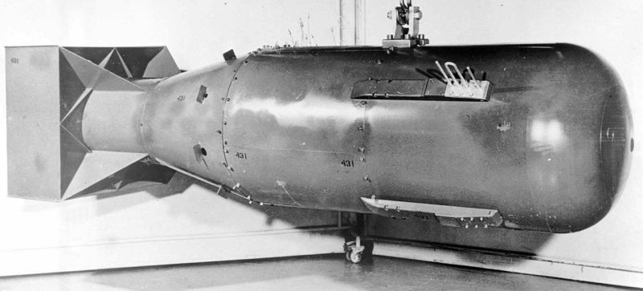
Little Boy
4400 kg, 3 méter hosszú
²³⁵U alapú hasadóanyag
1945. aug. 6.: az USA ledobja Hiroshimára
Robbanás ereje: 15 kT TNT

Slide 16
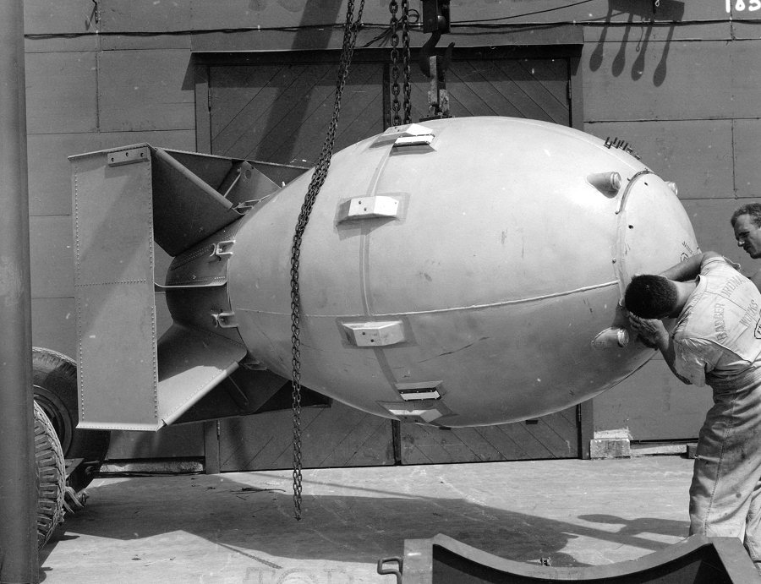
Fat Man
4600 kg, 3.2 méter hosszú, 1.5 méter átmérő
²³⁹Pu alapú hasadóanyag
1945. aug. 9.: az USA ledobja Nagasakira
Robbanás ereje: 22 kT TNT

Slide 17
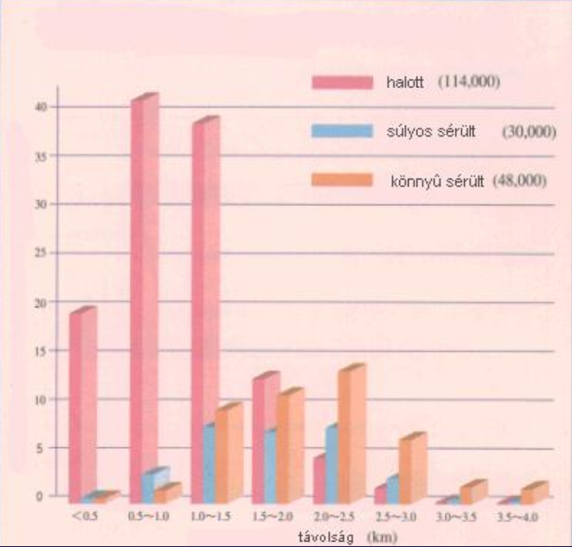
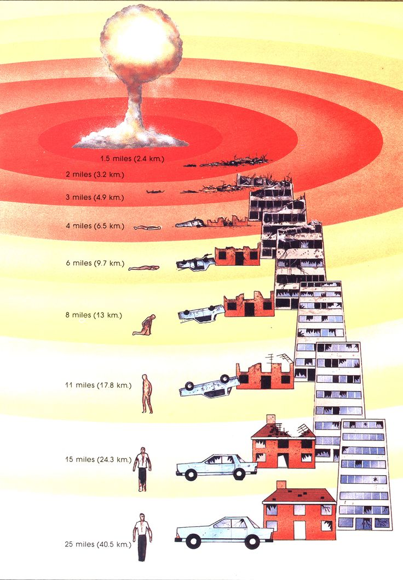
Hiroshima a robbanás után

Slide 18
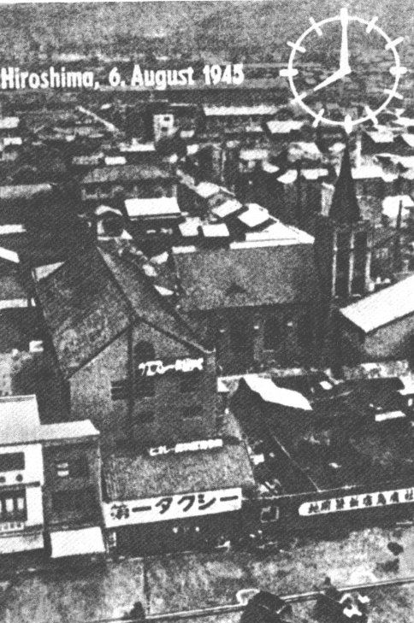
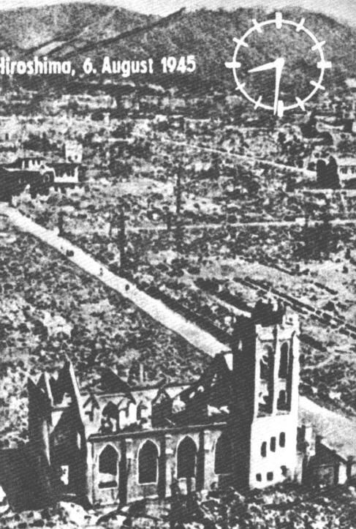
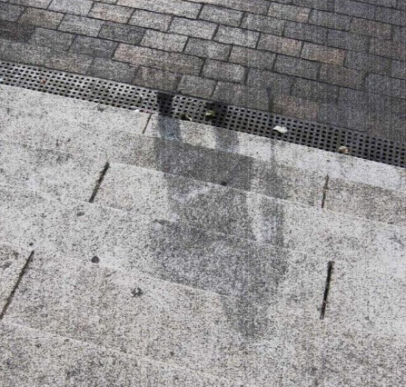
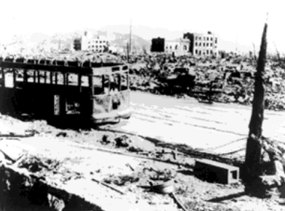
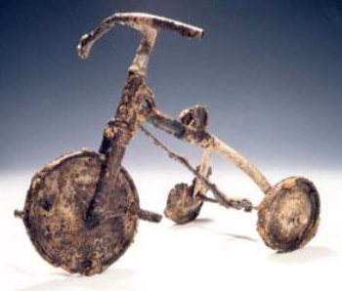
Hiroshima a robbanás után

Slide 19
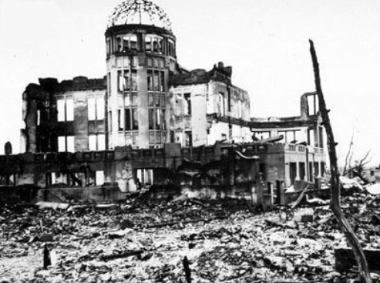
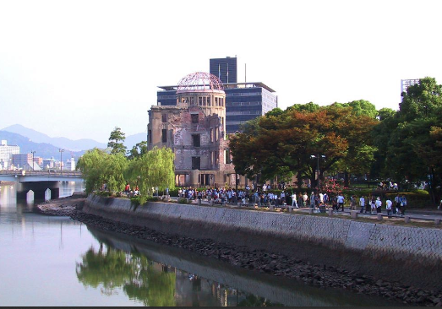
Hiroshima napjainkban

Slide 20
A II. Világháború után
Fermi és Teller ötlete: deutérium begyújtása hasadási bombával
²H + ²H → ³He + n + 3 MeV
Truman-doktrína: status quo fenntartása gazdasági és katonai eszközökkel
1949: NATO megalakulása
Kelet-Európa szovjet befolyás alá kerül
Kezdetét veszi a hidegháború → fegyverkezési verseny → hidrogén bomba építése
Deterrence:
Az agresszor számára elfogadhatatlanul nagy veszteséggel járó fenyegetés.
Kísérleti robbantások sora veszi kezdetét

Slide 21
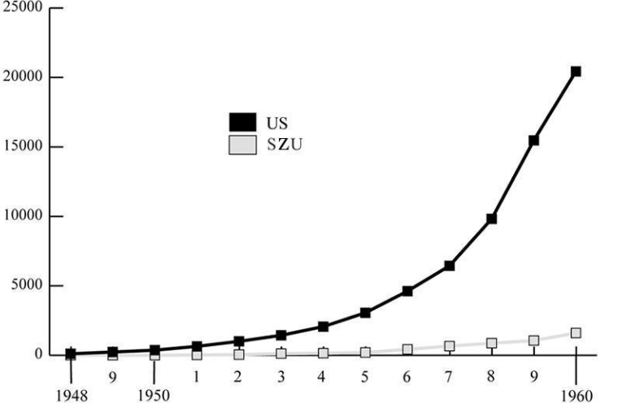
A II. Világháború után
A két nagyhatalom nukleáris fegyvereinek száma
Kísérleti robbantások:
https://www.youtube.com/watch?v=WwlNPhn64TA
https://www.youtube.com/watch?v=LLCF7vPanrY

Slide 22
Termonukleáris bomba
Fúzió létrejöttéhez ~100 millió °C szükséges
Mivel lehet ezt elérni? Atombombával!
„Előny” atombombához képest: a robbanásban felszabaduló energiára nincsenek korlátok
10 MT már könnyedén elpusztít egy várost
Cár-bomba: 57 MT (az energia bizonyos hányada elszökik)
-Robbanás tengerszint felett 4000 m-el
-Fényhatás látható volt 1000 km távolságból
-100 km-es sugárban harmadfokú égési sérülés
-Gombafelhő: 30-40 km széles, 64 km magas

Slide 23
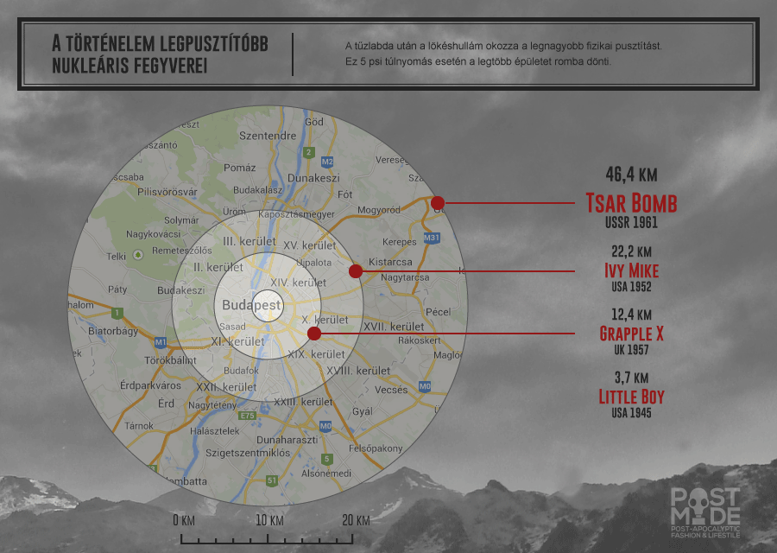
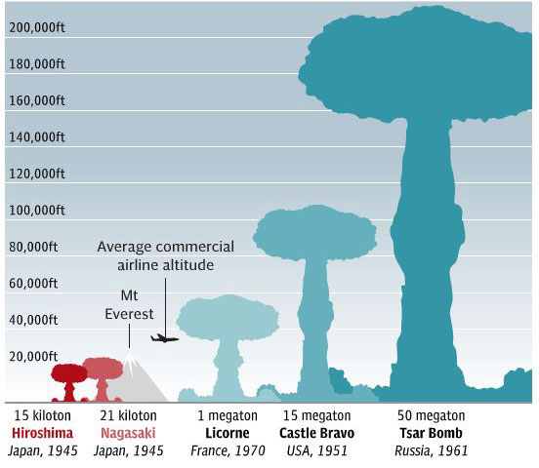
Termonukleáris bomba

Slide 24
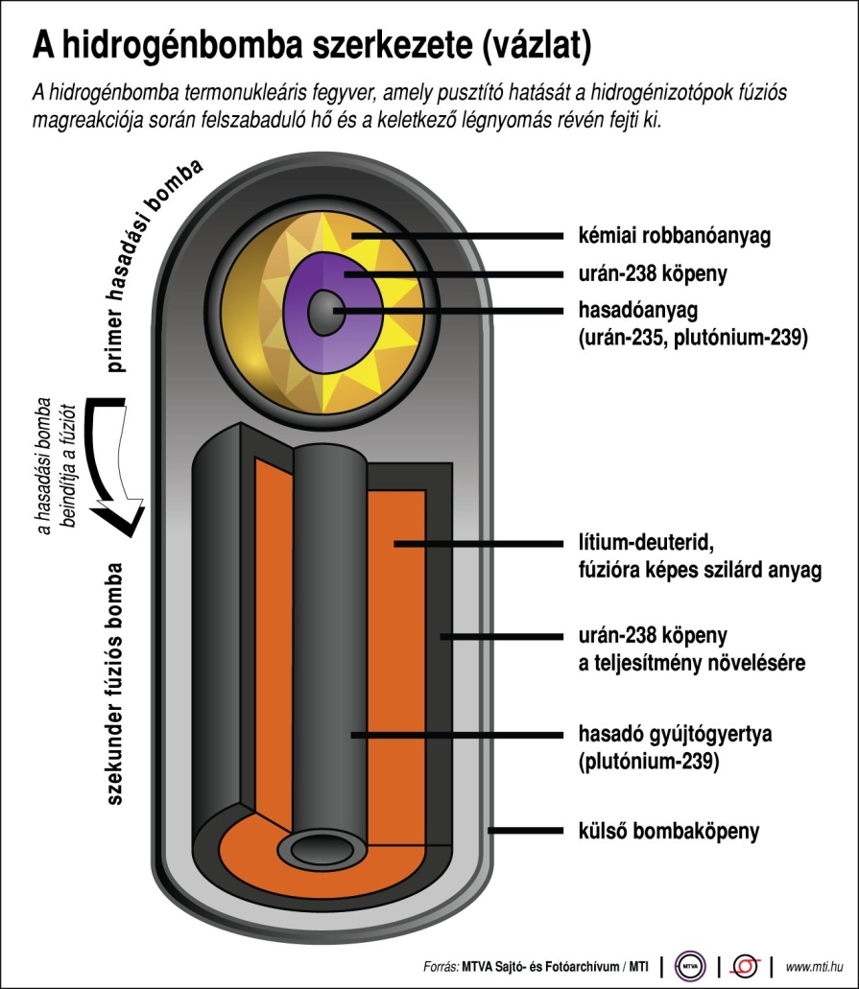
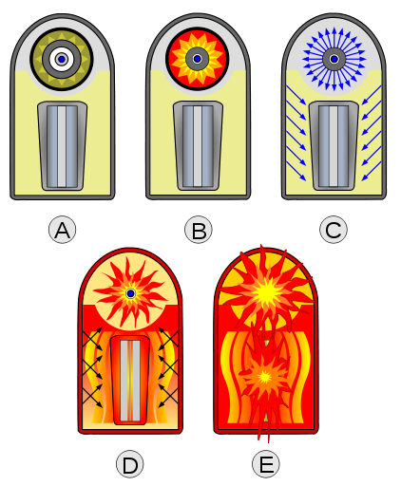
Termonukleáris bomba

Slide 25
Nukleáris elrettentés módszerének problémái
Valójában nem akadályozza meg a hagyományos hódító háborút
Nem alkalmas polgárháború, forradalom esetén
Fegyverkezési versenyhez vezet
A fegyverkezési verseny pedig
-költségvetési deficithez
-a katonai-ipari komplexum hatalmának növekedéséhez
-polgárjogok sérüléséhez
vezethet
Stratégia: tömeges megtorlás elve (kard és pajzs)

Slide 26
A nukleáris energia békés célú felhasználása
Békés célú felhasználás: fúziós és atomerőművek
Mire van szükség egy atomreaktorban?
-hasadóanyag
-szabályozott láncreakció
-jó neutronelnyelő anyag
-hűtőközeg
Alapelv:
hasadásban felszabaduló energia → hőenergia → mechanikai energia → elektromos energia
Chicago, 1942.: első atomreaktor (Fermi, Teller)
Igazolták a szabályozott láncreakció megvalósíthatóságát
Plutónium előállítására használták

Slide 27
Bomlási sorok és a reaktorok üzemanyaga
Nap második generációs csillag → nehéz elemek
Négy természetes bomlási sor ismert:
²³²Th, ²³⁵U, ²³⁷Np, ²³⁸U
²³²Th bomlása nem termel neutront, ²³⁷Np elfogyott, ²³⁸U neutronelnyelési rátája túl nagy
Termikus reaktorok ²³⁵U-el működnek
Probléma: ²³⁵U/(összes U)=0.007
Megoldás: urán dúsítás
²³⁸U gyors neutron besugárzás hatására:
Tenyésztőreaktoroknál fontos lesz!

Slide 28
Urándúsítás
Technikailag nehéz megvalósítani ←→ kémiailag ²³⁸U és ²³⁵U azonos
A különböző eljárások a tömegkülönbségen alapulnak
Centrifuga: 100 ezer fordulat/perc
Forgás szétválasztja a két izotópot
Természetes urán tartalmát 3-4%-osra kell dúsítani
Felesleges ²³⁸U-at a katonaság használja fel (lövedék tömegét növelik)

Slide 29
Moderátor
A ²³⁵U atomot csak termikus (lassan mozgó) neutron hasítja el
Hasadásokban gyors neutronok keletkeznek → neutronokat lassítani kell → moderátor
A moderátor maga csak kevésbé nyeli el a neutronokat
A gyors neutronok lehetőleg már néhány ütközés után váljanak termikussá
Tipikus anyag: víz, nehézvíz, grafit, berillium
Lényeg: alacsony tömegszám

Slide 30
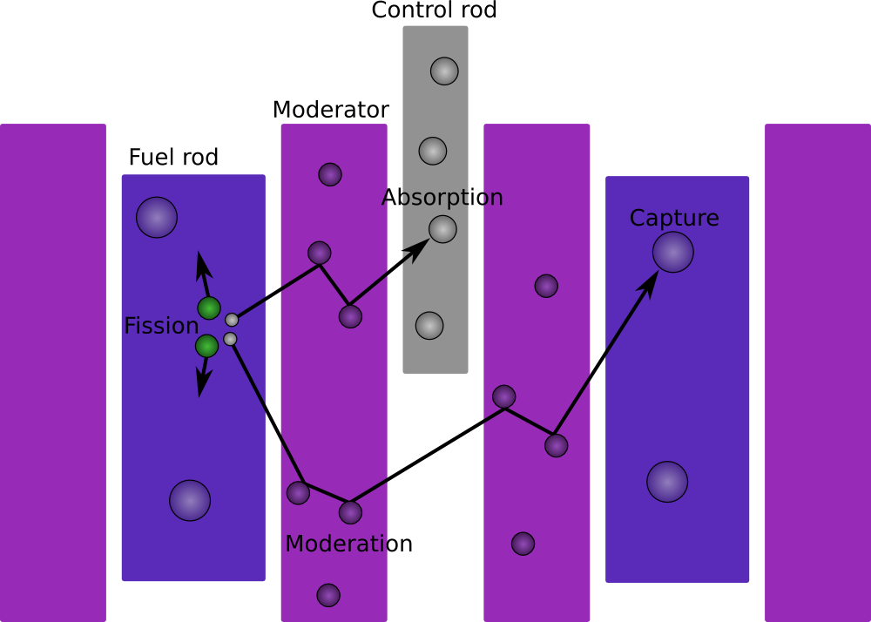
Az aktív zóna és a szabályzó rúd

Slide 31
Szabályzórudak és Reflektor
Szabályzórudak:
-neutronelnyelő anyag (kadmium, bórkarbid)
-vertikális mozgatás az aktív zónában
-alsó pozíció: megszűnik a láncreakció
-felső pozíció: elszáll a láncreakció
Reflektor
-aktív zóna szélére helyezik
-neutronokat benn tartja
-termikus reaktor: anyag megegyezik a moderátoréval
-tenyészreaktor: besugárzással hasadóanyaggá válik

Slide 32
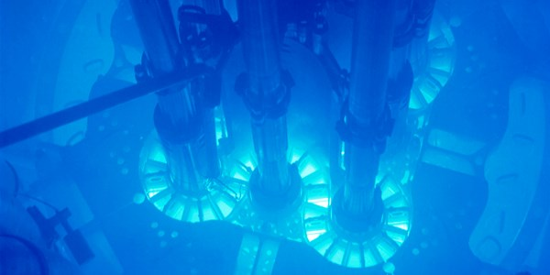
Hűtőközeg
Aktív zóna hűtése
Energiaátadás
Tipikus anyag: víz, nehézvíz, gázok, olvadt fémek
Nagy hőkapacitás kell

Slide 33
Sokszorozási tényező
k_{eff} > 1: reaktor szuperkritikus, teljesítménye exponenciálisan nől
k_{eff} = 1: reaktor kritikus, teljesítménye időben állandó
k_{eff} < 1: reaktor szubkritikus, le van állítva, teljesítménye csökken
Sorrendben: gyorshasítási tényező, rezonancia tényező, termikus hasznosítási tényező, termikus neutronhozam, kilépési tényező

Slide 34
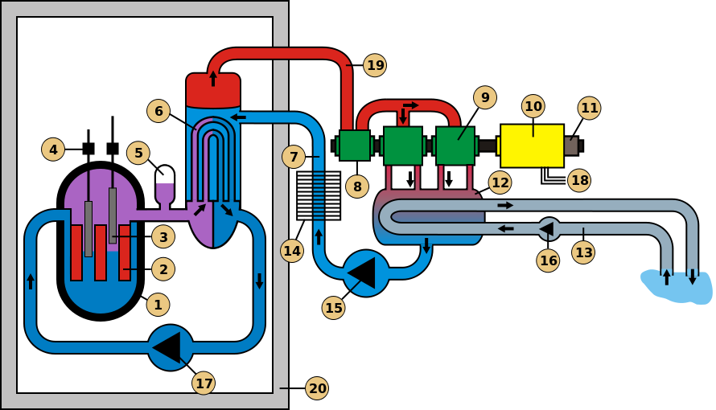
Termikus reaktor – nyomottvizes (Paks)

Slide 35
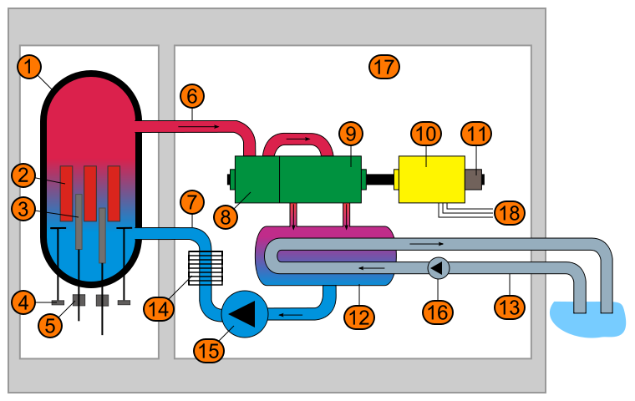
Termikus reaktor - forralóvizes

Slide 36
Csernobili katasztrófa
Régebbi típusú reaktor (USA-ban betiltva)
Grafit moderátor, víz hűtőközeg → alacsony teljesítményen pozitív üregtényező
-pozitív üregtényező:
forr hűtőközeg → kevesebb n nyelődik el → moderátor továbbra is lassít → teljesítmény nől
-negatív üregtényező (víz moderátor):
forr a hűtőközeg → kevesebb n nyelődik el → de forr a moderátor is → kevesebb n lassul → teljesítmény csökken
Hozzá nem értő személyzet
Kísérletezés → biztonsági berendezések lekapcsolása (a kísérlet nem volt engedélyezve)

Slide 37
Csernobili katasztrófa
Tervezési hibák sora
-reaktort nem látták el teljes burkolattal
-a szabályzórudak deformálódtak
-reaktorban alkalmazott anyagok kombinációja (C, H₂0, Zn)
Turbinát leállítják → gőzrobbanás
Beáramló oxigén és Zn katalizátor:
C + H₂0 → CO₂ + H₂ → tűz
A turbina lekapcsolása után 20 mp alatt lejátszódott a katasztrófa

Slide 38
Csernobili katasztrófa
Csernobil tanulsága: az erőművek biztonságát szigorú tervezési kritériumok betartásával, az üzemeltetők magas színvonalú képzésével és hatékony ellenőrzésével kell garantálni.
Egyéb reaktortípusokban az RBMK-nál fennálló műszaki hiányosságok nincsenek meg, így a csernobilit megközelítő méretű és hatású baleset más reaktorokban nem képzelhető el!

Slide 39
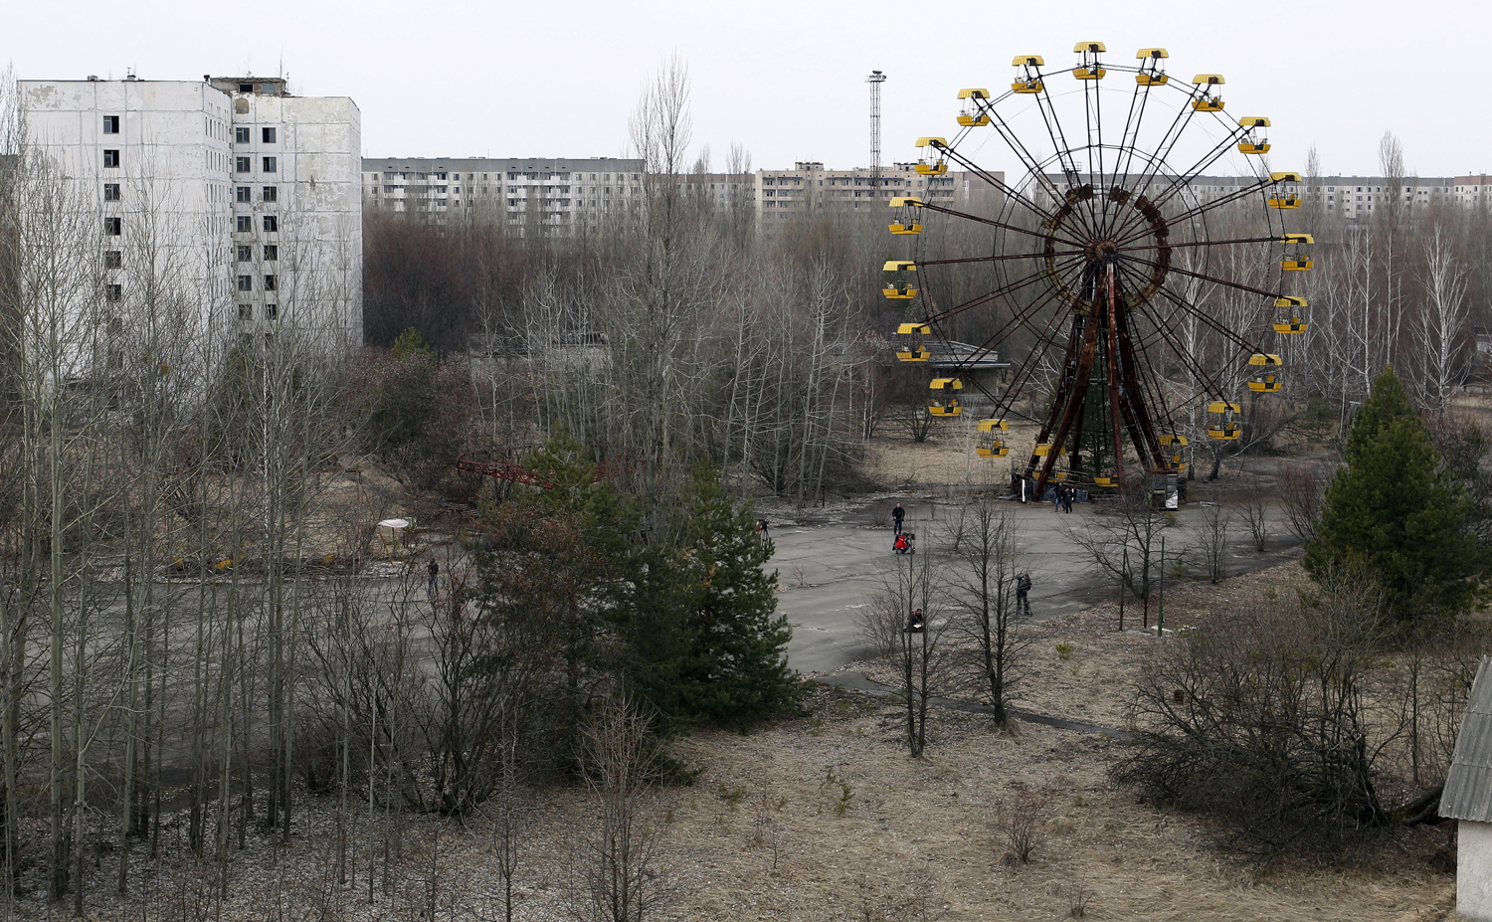
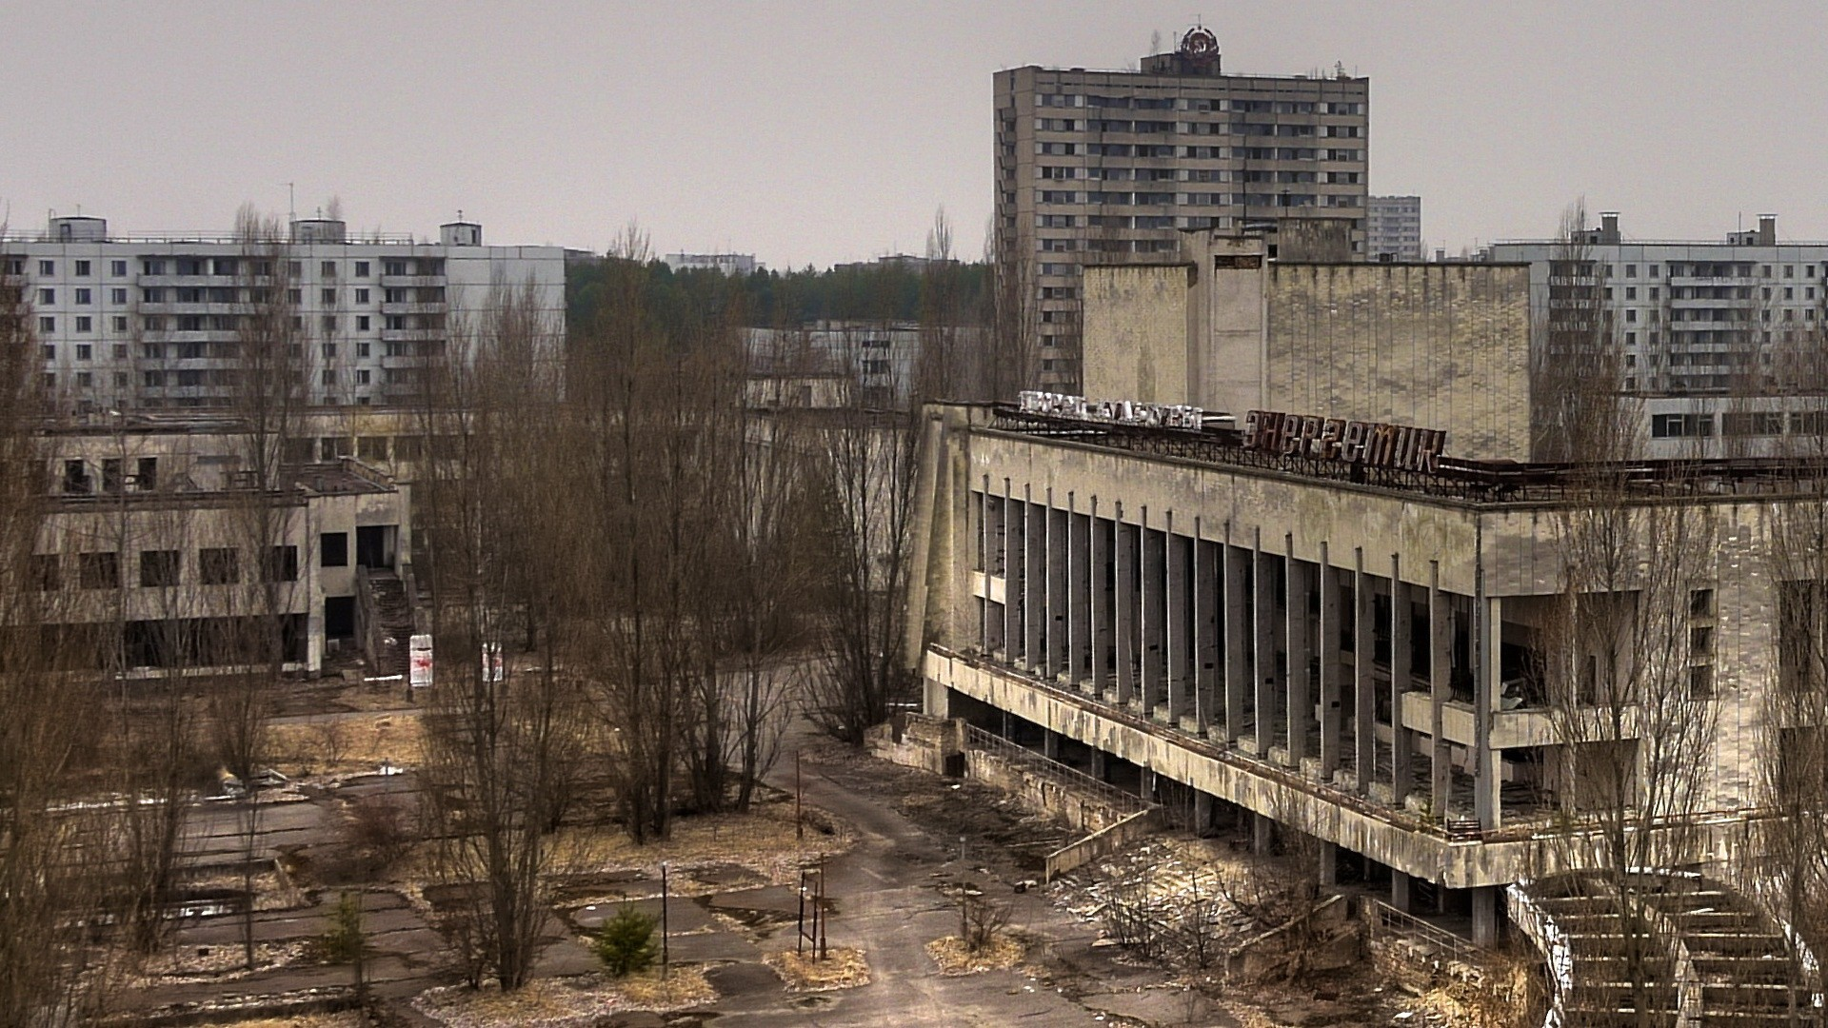
Csernobili katasztrófa

Slide 40
Fukushimai katasztrófa
Richter-skála szerinti 9.0 erősségű rengés
3 reaktor működött, automatikusan leálltak
Reaktoroknak további hűtés kell → elektromos áram kell
Országos villamoshálózat kiesett → beindultak a tartalék dízelgenerátorok
Érkezik a cunami → fel voltak rá készülve több, mint 100 éves történelmi feljegyzések alapján
Viszont az elmúlt 100-200 év magasan legnagyobb cunamija érkezett (14 méter)
Tengervíz szivattyúk, dízelgenerátor üzemanyag ellátása tönkrement

Slide 41
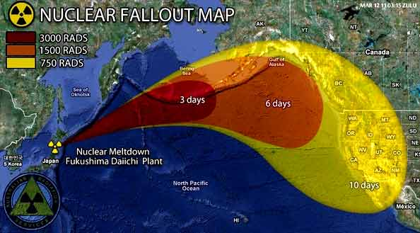
Fukushimai katasztrófa
Hűtés leállt → robbanás → radioaktív szivárgás
Sugárbetegség nem szedett halálos áldozatokat
További egészségügyi hatás nem várható
A cunami okozta a legnagyobb károkat
Az erőmű biztonsági szempontból jól vizsgázott

Slide 42
A jövő erőművei: tenyészreaktorok
Több nukleáris üzemanyagot állít elő, mint amennyit elhasznál
Láncreakciót gyors neutronok tartják fenn → nem kell moderátor
Üzemanyag: 15-20%-ra dúsított urán (80%) és plutónium (20%) → gyors neutront termelnek
Reaktormag körül: ²³⁸U gyors neutron befogással ²³⁹Pu-á alakul
Termikus reaktorok nukleáris szemete újrahasznosítható!!!
Eddig 1 tenyészreaktor működik a Földön

Slide 43
A jövő erőművei: fúziós erőmű
Már 50 éve mindig „20 év múlva lesz!”
Energiatermelés fúzión alapul:
Nehézség: Coulomb-taszítás
D van bőven, T nincs:
Termékek nem radioaktívak
T > 100 millió °C kell → ekkora hőmérsékleten a fúzióból származó energia > hősugárzásos energiaveszteség

Slide 44
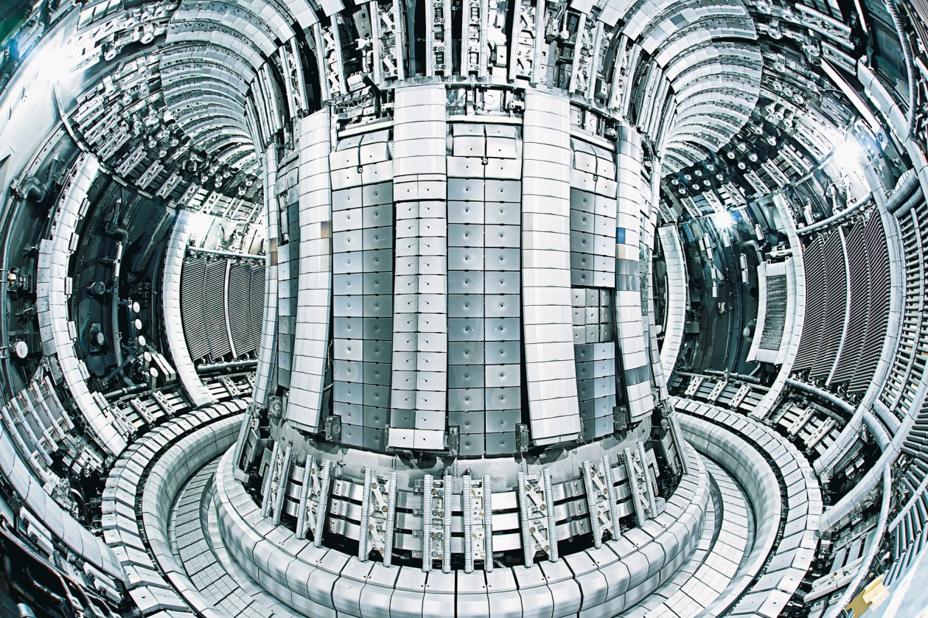
A jövő erőművei: fúziós erőmű
Mágneses tér tarthatja össze a plazmát
Anyagfizikai kihívások: magas hőmérsékletek, nagy feszítőerők, neutronsugárzás

Slide 45
Referenciák
http://hps.elte.hu/idei_html/56425587.html
https://www.kfki.hu/~csorgo/szeged/magfiz/12/index.html
http://postmode.blog.hu/2014/03/15/a_car_a_kisfiu_es_a_tobbiek
https://en.wikipedia.org/wiki/Nuclear_weapon
https://en.wikipedia.org/wiki/Thermonuclear_weapon
https://hu.wikipedia.org/wiki/Nyomottvizes_reaktor
https://hu.wikipedia.org/wiki/Forral%C3%B3vizes_reaktor

